Slide 1

«Символ и ритуал»
Презентацию подготовила студентка гр.МК-11
Фролова Анастасия

Slide 2
«Символ и ритуал»
Определение слова «Символ»
История символа
Использование символа в современном мире
Определение слова «Ритуал»
История ритуала
Использование ритуала в современном мире
Дополнения
Источники

Slide 3
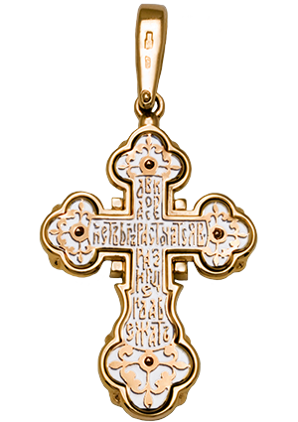
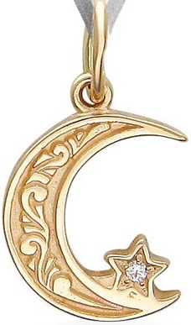
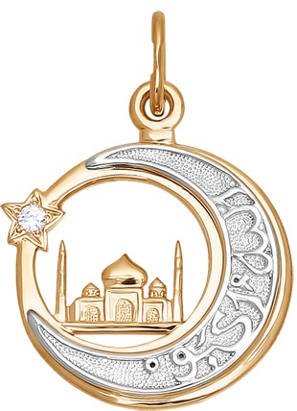
Символ – это условный знак, который раскрывает смысл понятия, идеи, явления или события. Происхождение символов связано с Древней Грецией, где впервые начали использоваться символы для обозначения тайного, понятного только группе конкретных лиц. Ярким примером является крест, который обозначает христианство. Мусульмане обозначают свою веру символом в виде полумесяца.
Крест, обозначающий христианство.
Символ мусульман - полумесяц

Slide 4


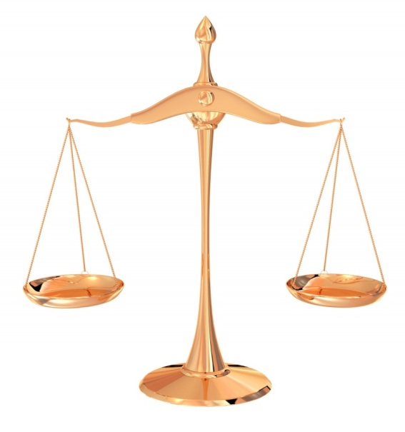
Что такое символ для современного человека? Символом правосудия для нас являются весы, а символом власти – государство, символом братства является рукопожатие, а символом бога морей Нептуна – трезубец. Символ часто путают со знаком, но различия между символом и знаком весьма существенные. Символ характеризует определенное явление, а знак является отличительным признаком чего-то.
Символ братства
Символ правосудия
Символ бога морей

Slide 5
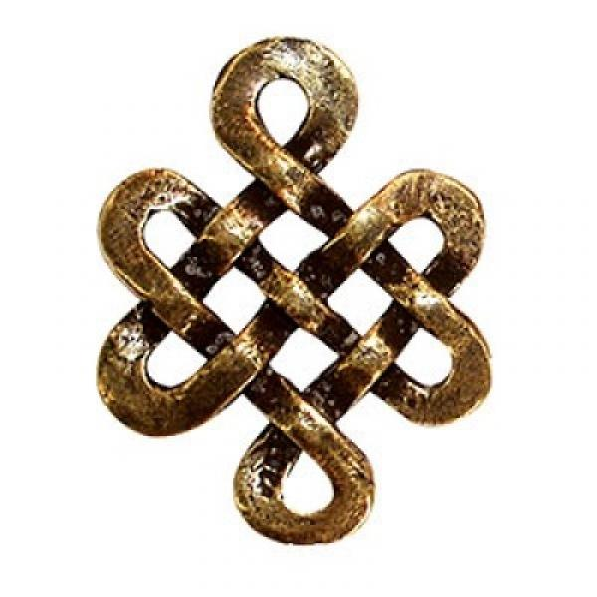
Знак красоты?
Или
Символ красоты?

Slide 6
Символы в литературе
В стихотворном творчестве поэты использовали много образов-символов. Например, в стихах Есенина, очень часто упоминается слово «окно», которое является образом-символом
Символы в информатике и математике
Основными символами являются 26 латинских прописных букв и столько же строчных букв. К специальным символам можно отнести «_» - знак подчеркивания и все знаки операций (+ – х / = = := @), а также ограничители и спецификаторы (^ # $). Ограничители – это следующие обозначения (. , ' ( ) [ ] (. .) { } (* *) … :) .

Slide 7
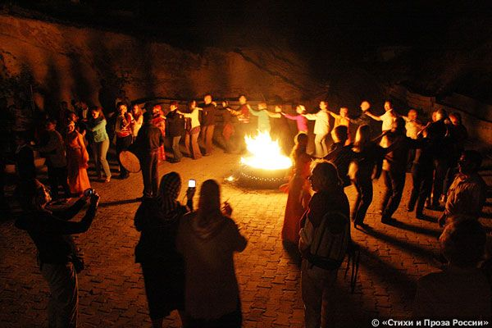
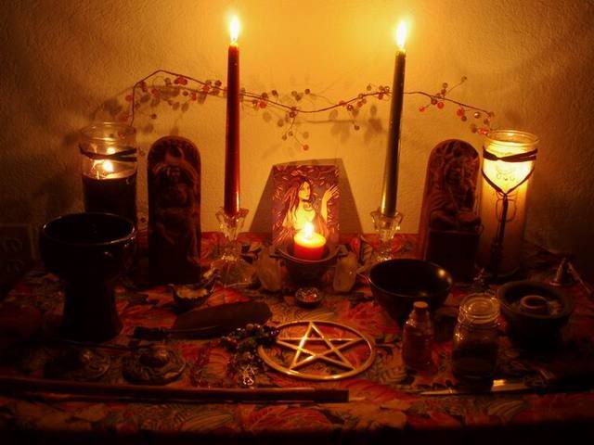
«Ритуал»

Slide 8
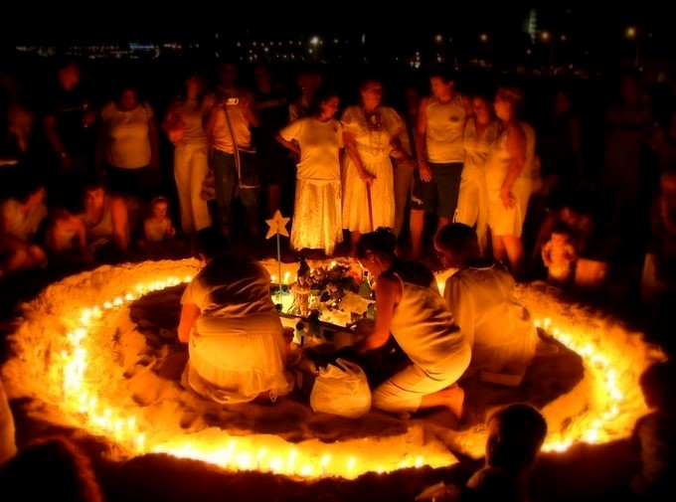
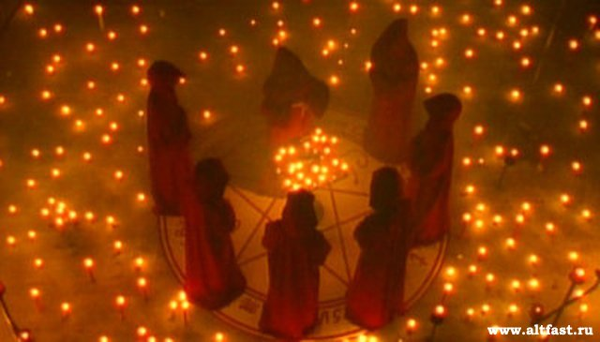
Ритуал ( ritualis — обрядовый, от ritus, «торжественная церемония, культовый обряд») — совокупность обрядов, сопровождающих религиозный акт, или выработанный обычаем или установленный порядок совершения чего-либо; церемониал

Slide 9
Современный мир почти лишен ритуалов — по крайней мере в том виде, как мы традиционно их себе представляем.Те, что остались — например, ритуалы, которые вращаются вокруг праздников, в значительной степени потеряли свою силу и чаще всего не несут в себе никакого содержания, кроме заученного повторения.

Slide 10
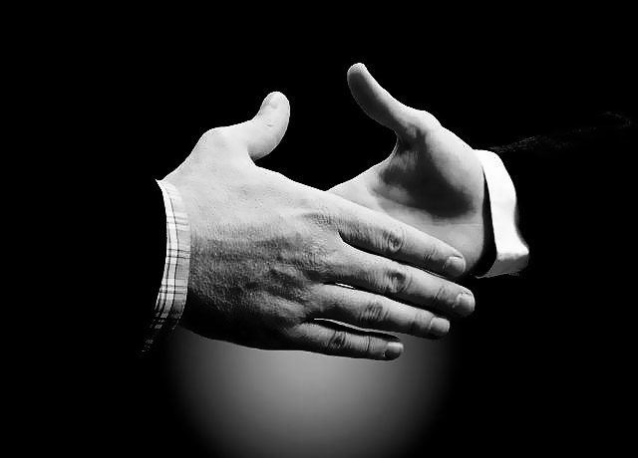
Самый простой пример ритуала — рукопожатие при встрече. Нет никакой реальной причины, почему захват чужой руки и встряхивание обязаны сопутствовать знакомству. Этот жест настолько укоренился в сознании, что мы даже не думаем о том, что можно с успехом заменить рукопожатие обычным кивком головы или парой приветственных слов.

Slide 11
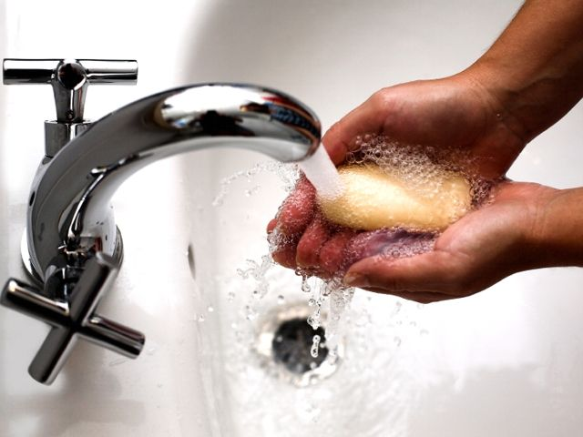
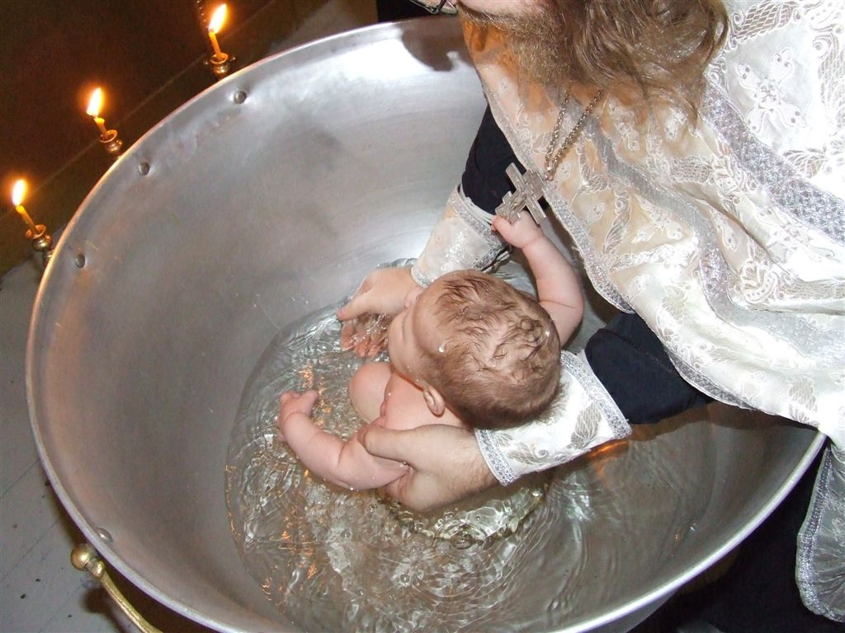
С другой стороны, укоренившаяся привычка мыть руки, придя с улицы, не является ритуалом, так как существует четкое фактическое отношение между действием и желаемым результатом. Но и эта гигиеническая процедура способна стать ритуальной, например, в том случае, когда священник смачивает руки в купели для крещения. Этот жест является исключительно символичным и именно символичность определяет суть ритуала.

Slide 12
Шесть неотъемлемых атрибутов ритуалов
Формализм.
Традиционализм.
Дисциплина.
Правила управления.
Сакральная символика.
Аудитория.

Slide 13
Одним из самых важных обрядов, связанных с земледелием и скотоводством и уходящим в глубокую древность, является ритуал вызова дождя.
В ритуальной песне выражалось пожелание доброго урожая зерна, хозяевам дома – радости, народу – изобилия и счастливой жизни, а главное – просили «Суст хотин» одарить землю обильным дождем. В ней поется:
  Пусть будет год урожайным, Суст хотин,
  Дом дехканина наполнится зерном, Суст хотин,
  Побольше дождей дай им, Суст хотин,
  Плохим людям пошли разорение, Суст хотин,
  Накорми досыта народ, Суст хотин!

Slide 14
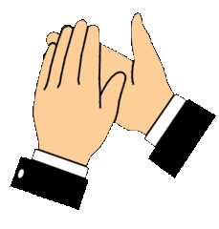
Спасибо за внимание!
Надеюсь, Вы хоть немного запомнили и я не зря потратила время;)
Кстати, аплодисменты - это тоже своеобразный ритуал;)

